Slide 1

算法设计与分析
——复习提纲

Slide 2
第三章 动态规划
复习要点
  动态规划的基本思想；
  动态规划算法的设计步骤；
  可用动态规划算法求解的问题所具有的一般特征
    最优子结构性质
    子问题重叠性质；
  备忘录方法（同动态规划法相比）

Slide 3
在比较基本的算法设计思想里，动态规划是比较难于理解，难于抽象的一种，但是却又十分重要。
动态规划的实质是分治思想和解决冗余，因此它与分治法和贪心法类似，它们都是将问题的实例分解为更小的、相似的子问题，但是动态规划又有自己的特点。

Slide 4
动态规划 Vs. 贪心策略
贪心法的当前选择可能要依赖于已经作出的选择，但不依赖于还未做出的选择和子问题，因此它的特征是由顶向下，一步一步地做出贪心选择，但不足的是，如果当前选择可能要依赖子问题的解时，则难以通过局部的贪心策略达到全局最优解。相比而言，动态规划则可以处理不具有贪心实质的问题。

Slide 5
动态规划 Vs. 分治策略
在用分治法解决问题时，由于子问题的数目往往是问题规模的指数函数，因此对时间的消耗太大。动态规划的思想在于，如果各个子问题不是独立的，不同的子问题的个数只是多项式量级，如果我们能够保存已经解决的子问题的答案，而在需要的时候再找出已求得的答案，这样就可以避免大量的重复计算。由此而来的基本思路是，用一个表记录所有已解决的子问题的答案，不管该问题以后是否被用到，只要它被计算过，就将其结果填入表中。

Slide 6
比较感性的说，其实动态规划的思想是对贪心算法和分治法的一种折衷，它所解决的问题往往不具有贪心实质，但是各个子问题又不是完全零散的，这时候我们用一定的空间来换取时间，就可以提高解题的效率。

Slide 7
动态规划算法的的基本思想
动态规划算法的的基本思想
  其基本思想与分治算法的思想类似——分而治之
  与分治法的不同之处
    分解后的子问题往往不互相独立；
    采用记录表的方法来保存所有已解决问题的答案

Slide 8
动态规划算法的一般步骤
动态规划算法的一般步骤
  找出最优解的性质，并刻画其结构特征；
  递归地定义最优值；
  以自底向上的方式计算出最优值；
  根据计算最优值时得到的信息，构造最优解；
动态规划算法的基本步骤
如只需要求出最优值，则步骤4可省略；
如需要求解问题的最优解，则必须执行步骤4

Slide 9
动态规划算法求解思路
动态规划算法求解思路
  将待求解的问题分解成若干个相互联系的子问题，先求解子问题，然后从这些子问题的解得到原问题的解；
  对于重复出现的子问题，只在第一次遇到的时候对它进行求解，并把答案保存起来，让以后再次遇到时直接引用答案，不必重新求解 。
  动态规划算法将问题的解决方案视为一系列决策的结果，与贪婪算法不同的是:
    在贪婪算法中，每采用一次贪婪准则，便做出一个不可撤回的决策；
    在动态规划算法中，还要考察每个最优决策序列中是否包含一个最优决策子序列，即问题是否具有最优子结构性质。

Slide 10
动态规划算法的基本要素
动态规划算法的基本要素
  最优子结构性质
  子问题重叠性质

Slide 11
最优子结构
最优子结构
  当问题的最优解包含了其子问题的最优解时，称该问题具有最优子结构性质。
    又被称为最优化原理
      所谓最优化原理即不管前面的策略如何，此后的决策必须是基于当前状态（由上一次决策产生）的最优决策。
    由于对于有些问题的某些递归式来说并不一定能保证最优原则，因此在求解问题时有必要对它进行验证。若不能保持最优原则，则不可应用动态规划方法。在得到最优解的递归式之后，需要执行回溯以构造最优解。当最优决策序列中包含最优决策子序列时，可建立动态规划递归方程，它可以帮助我们高效地解决问题。
    举例：
      在矩阵连乘中， A[1:n]的最优计算次序所包含的计算矩阵子链A[1:k]和A[k+1:n]的次序也是最优的。

Slide 12
子问题重叠性质
子问题重叠性质
  用递归算法子顶向下求解问题时，每次产生的子问题之间存在重叠现象。
    对每个子问题只求解一次，并将结果保存在一个表中，当再次遇到该子问题时，只是简单查看即可。
    通常不同子问题个数随问题的大小呈多项式增长，因此用动态规划算法通常只需要多项式时间
      可以获得较高的求解效率

Slide 13
典型例题
矩阵连乘问题
最长公共子序列问题
最大字段和问题
租游艇问题
0-1背包问题
流水作业调度问题

Slide 14
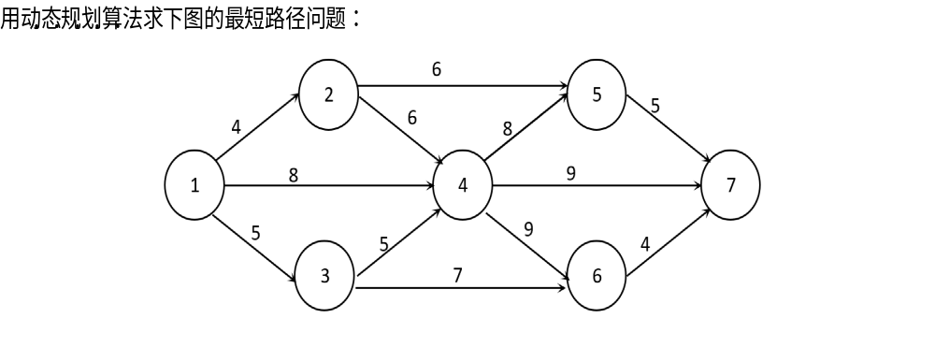
期中小测第4题

Slide 15
参考答案
设m[1][i]是从源点1出发，到顶点i的最短路径长度。则m[1][n]是原问题的最优解的值。
m[1][n]=min{m[1][k]+顶点k到顶点n的直接路径}长度
  其中1<k<n
  具有最优子结构性质
  时间复杂性为O(n²)，空间复杂性O(n)

Slide 16
期中小测第6题
给定总金额为A的一张纸币，现要兑换成面额分别为a1,a2,…,an的硬币。硬币兑换问题是用最少枚数的硬币来兑换总金额为A的纸币。设计一个动态规划算法求解该问题，使得对任何可用的硬币种类总能求出最少枚数的硬币。

Slide 17
参考答案
设找钱序列为 x1 , x2 ,..., xi ，其中 xk 表示面值 ak 需要的个数。
最优子结构性质为：假设 最优解X={x1 , x2 ,..., xi}是最优找钱序列，则X’={x1 , x2 ,..., xi−1}是只用面值 a1 , a2 ,..., ai−1 找钱j − xi*ai 的一个最优找钱序列。
可以用反证法证明，若X’不是子问题的最优解，则Y’为子问题最优解（即Ʃyi<Ʃxi），Y’+ xi=Y<X，与X为原问题最优解矛盾。

Slide 18

参考答案
由最优子结构性质可得如下递归方程

Slide 19
作业算法实现3-3
在一个圆形操场的四周摆放着n堆石子。现要将石子有次序地合并成一堆。规定每次只能选相邻的2堆石子合并成新的一堆，并将新的一堆石子数记为该次合并的得分。试设计一个算法，计算出将n堆石子合并成一堆的最小得分和最大得分。

Slide 20
参考答案
先不考虑其首尾相连的特性，先将其当做一条直线来看待。该问题实际上就是矩阵连乘的变形。唯一不同的就是求最优值的计算公式不同。
对于石子堆A[1:n]的一个最优合并方式（（A[1:k])(A[k+1:n]))，则A[1:k]和A[k+1:n]的合并方式也是最优的。
设合并A[i:j]所得到的的最小得分为m[i,j]，则m[i,j]=min{m[i,k]+m[k+1,j]+A[i]+...+A[j]}，同时将k记录在s[i,j]中，便于之后根据s[i,j]中记录的断开位置构造出最优解。

Slide 21
参考答案
现在考虑圆形的首尾相连性。可将圆环拉成一条直线变成一个2n-1堆石子的直线排列合并问题。在圆排列中n种情形的最优值分别为m[1,n],m[2,n+1],...,m[n,2n-1]，则min{m[i,n+i-1]}即为圆环石子合并问题的最优解。
时间复杂度为O((2n−1)³)+O(n)=O(n³)，空间复杂度为O(n²)。

Slide 22
算法实现3-13
设I是一个n位十进制整数。如果将I划分为k段后，则可以得到k个整数。这k个整数的乘积称为I的一个k乘积。试设计一个算法，对于给定的I和k，求出I的最大k乘积。

Slide 23
参考答案
设I(s,t)是I的由从s位开始的t位数字组成的十进制数。f(i,j)表示I(0,i)的最大j乘积，则f(i,j)具有最有子结构性质。
  类似租游艇的问题
计算f(i,j)的动态规划递归式
  f(i,j)=max{f(k,j-1)* I(k,i-k)}, 1≤k≤i

